Slide 1
Présentation du projet
Coder et décoder un QRCode
Projet QRCode - Cédric Souverain - 2014

Slide 2

Choix du QRCode
Créé en 1994 par Toyota
Domaine public
Affiches publicitaires (commerce)
Codeur / Décodeur
Carrés blancs « 0 », noirs « 1 »
Mode ASCII
Projet QRCode - Cédric Souverain - 2014

Slide 3
Description du code dans le Main
Codage
  Demandes (Caractères, taille, correction et masque )
  Appel des fonctions :
    Codage parties fixes / Bits de format / Mode / Taille du message / Parcours principal / Fin du tableau
    Transfert du tableau dans un fichier
    Affichage graphique
Décodage
  Appel des fonctions :
    Lecture dans le fichier / Mode / Longueur du message / Parcours décodage des octets en lettres / Bits de format
    Affichage graphique
Projet QRCode - Cédric Souverain - 2014

Slide 4
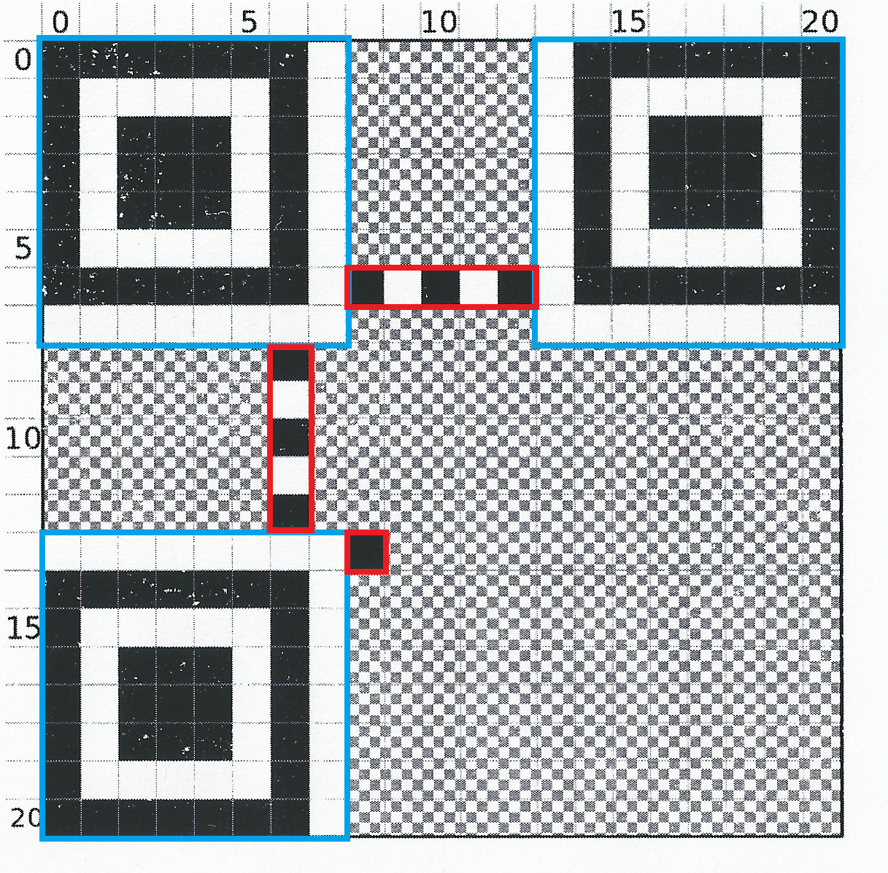
Les parties fixes
Initialisation du Tableau de travail dans le main
La fonction prend une position, et créé la partie fixe
On l’appelle 3 fois
Problème : parties fixes rouges. (Pas optimisé)
Création d’une variable. Au troisième passage on code les parties fixes.
Projet QRCode - Cédric Souverain - 2014

Slide 5
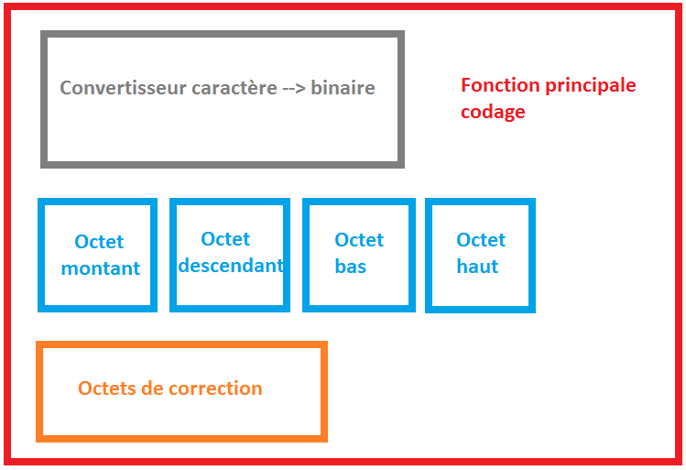
Fonction principale du codage
C’est la fonction qui parcours le QRCode
  Délimite les octets
  Annonce la position de départ de chaque octets
  Appelle la fonction qui convertis le caractère en octet
  Appelle le type d’octets (montant, descendant, bas ou haut)
  → Pour chaque octets
  5. Code les octets de corrections
Projet QRCode - Cédric Souverain - 2014

Slide 6
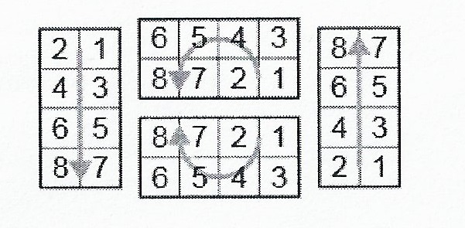
Les types d’octets
Fonction octet Montant
  Prend un octet
  Le code dans le tableau à partir d’une position donnée
Protocole à suivre :
Ecrire le dernier bit (première case du Tableau octet) dans la case indiquée en entrée
Décrémenter la valeur de la colonne
Ecrire le septième bit
Réinitialiser colonne et décrémenter la ligne …
Fonction octet descendant
  1. Même principe mais on incrémente la ligne
Projet QRCode - Cédric Souverain - 2014

Slide 7
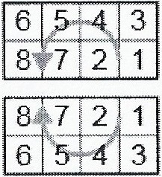
Octets bas et haut
Pas de routine évidente
→ Codage des bits un par un
Par exemple pour un octet haut :
TAB[colonne][ligne] = tableauOctet[0]
TAB[colonne-1][ligne] = tableauOctet[1]
TAB[colonne][ligne-1] = tableauOctet[2] …
Projet QRCode - Cédric Souverain - 2014

Slide 8
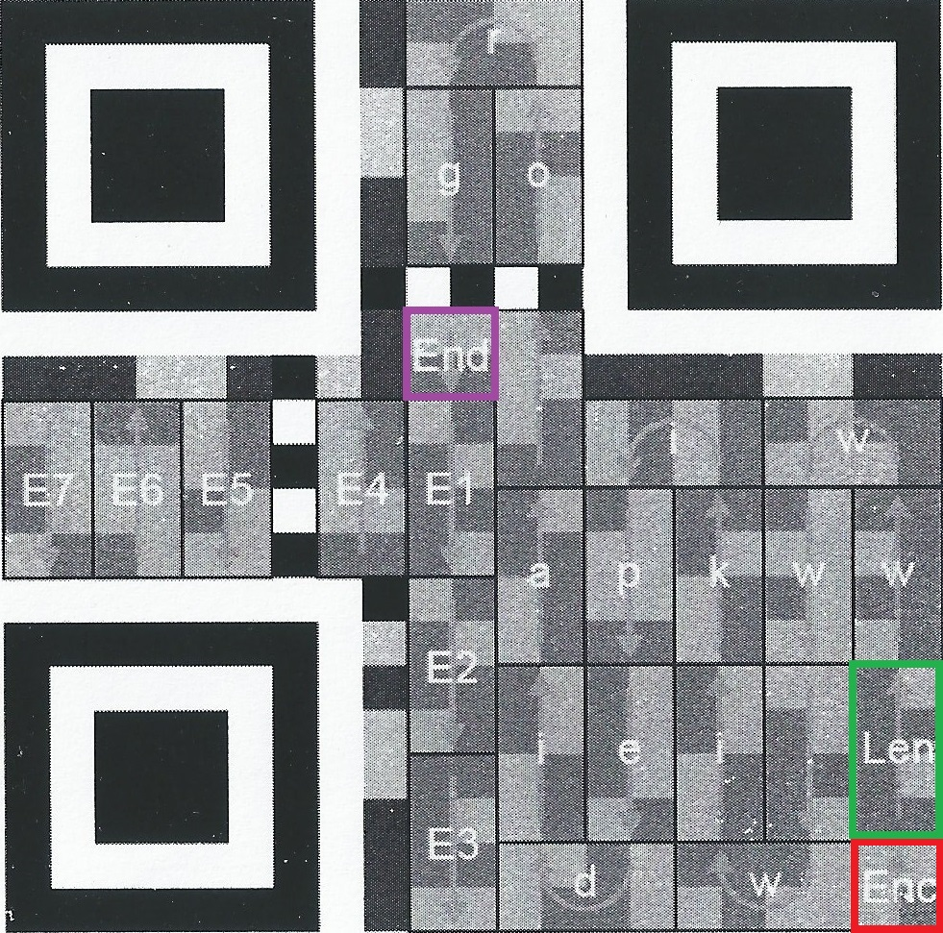
Codage du mode, de la longueur du message et bits de terminaison
Le mode (ASCII)
  Prise en charge de la
  majorité des caractères
  « 0100 » à coder avec un
  octet montant
  3. 4 bits → décalage
Les bits de terminaison
  Pour compenser les bits manquants
  « 0000 » à coder avec un octet descendant
La longueur du message
  Valeur de la dernière colonne du tableau de caractère convertis en binaire
  Codé avec un octet montant
Projet QRCode - Cédric Souverain - 2014

Slide 9
Conclusion
Retard sur le début du projet
J’ai appris :
  Le travail en groupe
  Beaucoup de chose sur le QRCode
Améliorations possible :
  Prise en compte du taux de correction et du masque
  Interface graphique pour améliorer l’expérience de l’utilisateur
Projet QRCode - Cédric Souverain - 2014

